Slide 1

5
Experiment FindA实验结果
中文音色
英文原句
GL合成
英文12000句话欧氏距离
中文10000句话
欧氏距离
K-d tree 加速
中文50句话KL
中文500句话KL
需3小时
has never been surpassed.
in being comparatively modern.
it is of the first importance that the letter used should be fine in form;

Slide 2
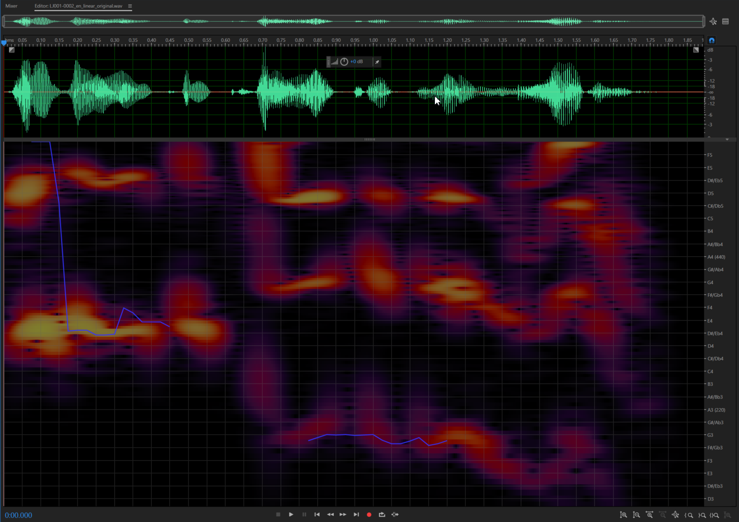
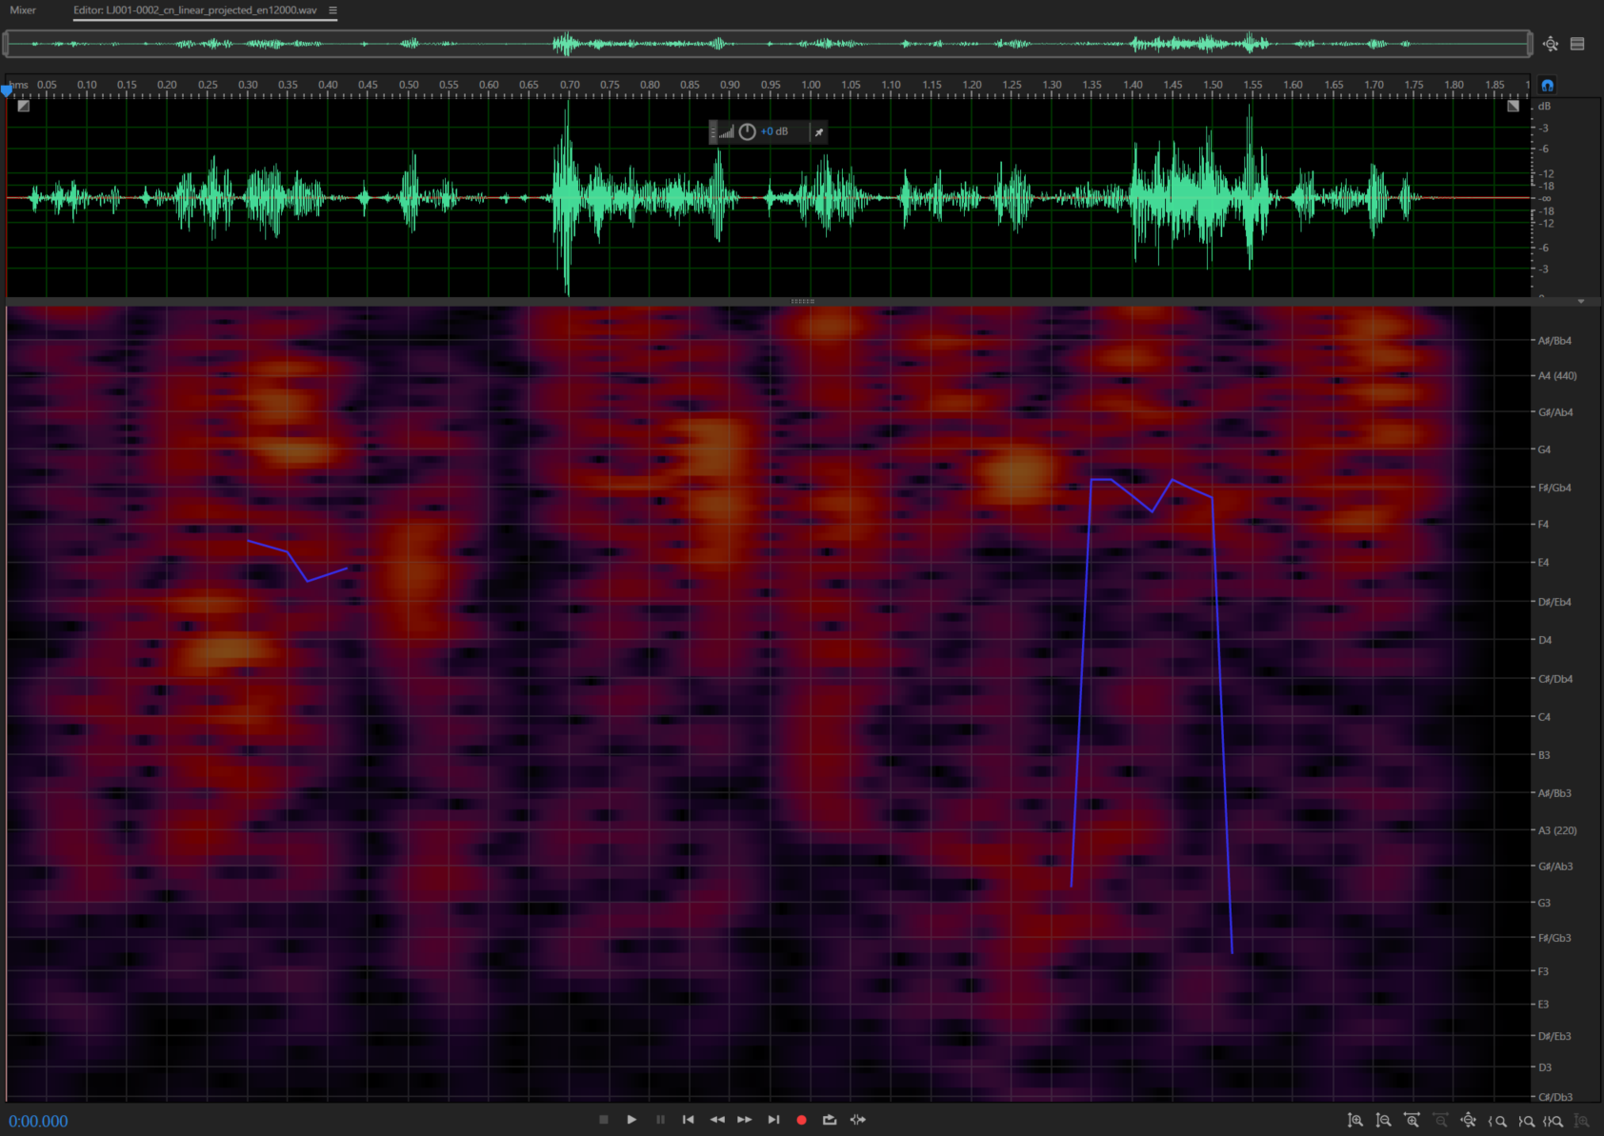
5
Experiment FindA实验结果
英文原句
GL合成
英文12000句话欧氏距离
in being comparatively modern.

